Slide 1
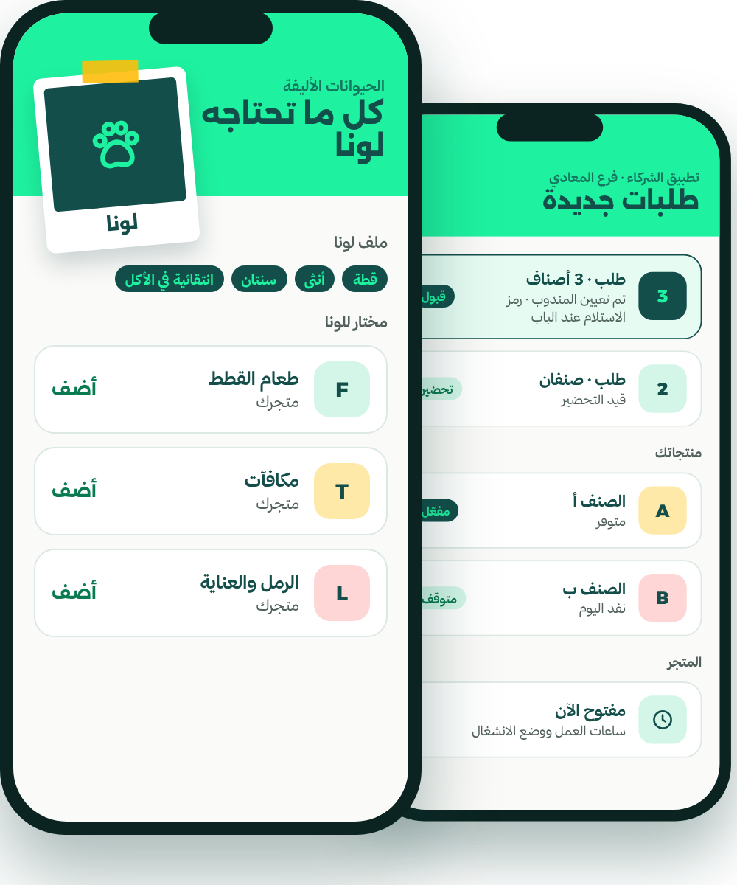

لمتاجر الحيوانات والعيادات البيطرية
وددى
شريك النمو في حيّك
نمِّ متجرك
إلى ما بعد واجهة المحل.
تعرّف على وددى، منصة التوصيل والنمو التي تعرف كل حيوان أليف باسمه وتوجّه صاحبه إلى متجرك.
مناديبنا نحن
إعلانات محلية
تذكيرات إعادة الطلب
ملف لكل حيوان أليف
احتفظ بتطبيقاتك الأخرى
عمولة مخفَّضة عند الانطلاق
بدون رسوم تأسيس
الشركاء المؤسسون
من المعادي · ومصمَّم من أجلك

Slide 2
لماذا وددى
ما هي وددى
المعادي أولًا
1
منصة توصيل
مصمَّمة للمعادي وحدها.
يرى العملاء الأنشطة القريبة منهم، لا المدينة كلها.
نروّج لفرعك
2
إعلاناتنا للمعادي، وللفرع الذي يخدم المعادي.
يفتح العملاء وددى فيرون المطاعم والمقاهي ومتاجر البقالة ومتاجر الحيوانات في شوارعهم. ونحن ندير التطبيق والتسويق والمناديب.
مناديب يعملون في أربع مناطق فقط
3
دجلة والسرايات ونيركو والكورنيش. مسارات قصيرة ومألوفة تعني توصيلًا أسرع.
التطبيقات الكبرى تُدرِج نشاطك في قائمة. وددى يساعد حيّك على اكتشافه.
02
وددى · لمتاجر الحيوانات والعيادات البيطرية

Slide 3
ما يميّز وددى
منطق السوق الكبير مقابل نموّ يبدأ من الحي.
القائمة التي تغطي المدينة كلها لم تُصمَّم لنشاط يسكن عملاؤه على بُعد شوارع قليلة.
وددى: الحي أولًا
نموذج السوق على مستوى المدينة
يتصفّح العملاء المتاجر المرتبطة بمكان سكنهم.
يتصفّح العملاء قائمة تمتد عبر مناطق كثيرة.
الاكتشاف
وددى تعلن في المعادي فقط.
الإنفاق يذهب إلى المنصة والعلامات الكبرى على مستوى المدينة كلها.
الترويج
يستطيع الشركاء أن يصبحوا أسماء مألوفة في حيّهم.
مساحة محدودة لبناء هوية مميزة داخل الحي.
العلامة المحلية
وددى تروّج لفرع المعادي أمام عملاء المعادي.
الترويج عادةً على مستوى العلامة: يروّج للسلسلة، لا لفرعها في المعادي.
الفروع
مناديب وددى يغطّون أربع مناطق: دجلة والسرايات ونيركو والكورنيش.
الأساطيل تغطي المدينة كلها.
التوصيل
المكافآت والمهام الأسبوعية وبطاقات الخدش مبنية حول عادات أهل الحي.
الولاء يذهب في أغلبه إلى السوق ككل.
تكرار الطلب
قارِن ما تدفعه اليوم بما نقدّمه.
ما تدفعه على تطبيقاتك الحالية.
العمولة
تقارن هذه الصفحة بين نموذجَي عمل. وهي تصف اختلافات في البناء، وليست حكمًا على أي شركة بعينها.
03
وددى · لمتاجر الحيوانات والعيادات البيطرية

Slide 4
من أين تأتي الطلبات الإضافية
حيٌّ واحد. خمس طرق للنمو.
5
4
3
2
1
النمو
الاحتفاظ بالعملاء
التوصيل
الترويج
الاكتشاف
تطبيق الشركاء يدير طلباتك ومنتجاتك وأسعارك وساعات عملك.
مناديبنا يصلون إلى من يسكنون أبعد من مسافة المشي، دون فريق مناديب تديره.
إعلانات بتمويل من وددى في المعادي، و«شريك تحت الأضواء»، وظهور مدفوع اختياري.
عملاء جدد من المعادي يجدونك في الاكتشاف المحلي، و«أفضل 10»، وبحث لا يخرج من الحي.
نقاط الخبرة والمهام الأسبوعية وبطاقات الخدش وإعادة الطلب بلمسة تعيد العملاء.
اطلب عرضًا مباشرًا
اطلب عرضًا مباشرًا
صفحة 06
صفحة 05
صفحة 05
وددى بلا حصرية، فهذه طلبات فوق ما يصلك اليوم. عددها يتوقف على نشاطك، وسنعرض عليك العدد الحقيقي في مراجعة الثلاثين يومًا.
04
وددى · لمتاجر الحيوانات والعيادات البيطرية

Slide 5
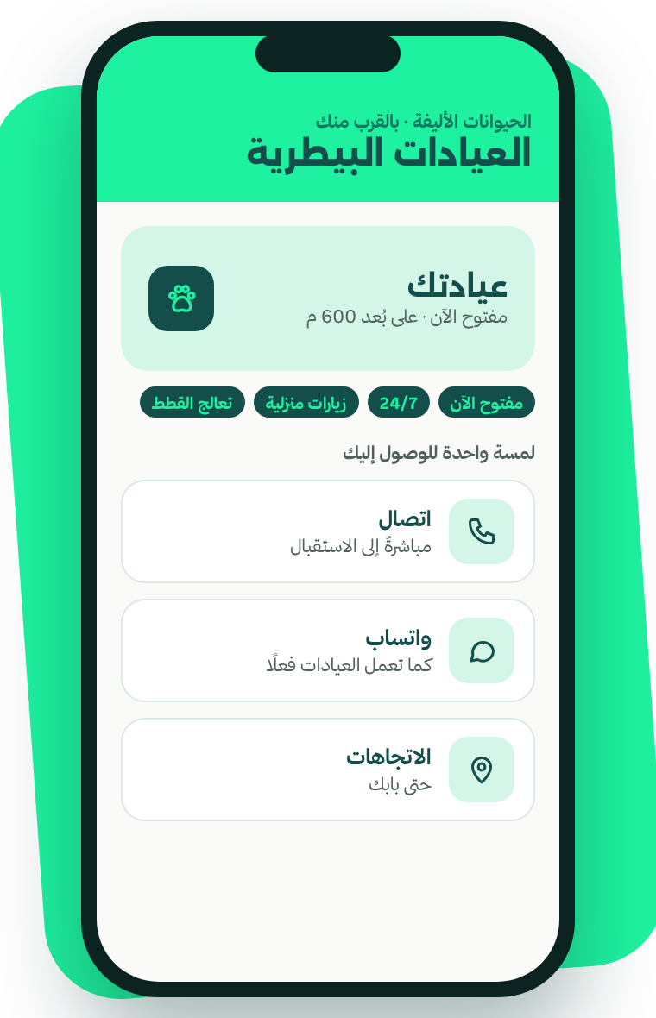




الاكتشاف + الترويج
تُكتشَف في المعادي.
ونروّج لك في المعادي.
رفوف حسب نوع الحيوان ثم حسب الحاجة تضع متجرك أمام أصحاب الحيوانات الذين يسكنون حولك.
أ · إعلانات محلية بتمويل من وددى
بتمويل من وددى
حملات على إنستغرام وفيسبوك موجَّهة إلى المعادي.
ب · شريك تحت الأضواء
بالاختيار
يظهر شركاء مختارون في محتوى وددى وقنواتها على وسائل التواصل.
ج · ظهور مدفوع اختياري
اختياري
مواضع مموَّلة، مُعلَّمة دائمًا، إن أردت وصولًا أكبر.
لا يلزمك شراء إعلانات لتكون مُدرَجًا. التصوّرات الإعلانية مقترحات وليست حملات سابقة، والنتائج تتفاوت وغير مضمونة.
05
وددى · لمتاجر الحيوانات والعيادات البيطرية

Slide 6
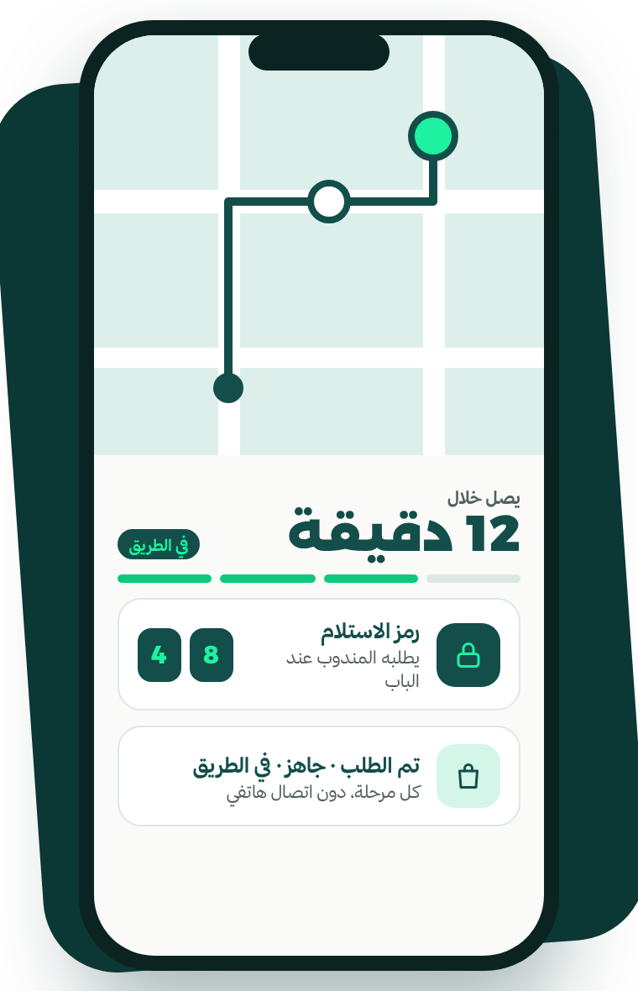




التوصيل
نحن نوصّل. وأنت تركّز على نشاطك.
وسّع وصولك دون أن تبني فريق مناديب خاصًّا بك وتديره.
مناديب وددى
يعملون في دجلة والسرايات ونيركو والكورنيش فقط: مسارات قصيرة ومألوفة.
تتبّع مباشر للعميل
خريطة مباشرة ووقت وصول متوقَّع، فيتابع العميل طلبه بدل أن يتصل بك.
رمز استلام عند الباب
يطلبه المندوب، ليصل الطلب إلى صاحبه.
نتولّى التحصيل النقدي عنك
يحصّل المناديب قيمة الدفع عند الاستلام، وتُضاف إلى مستحقاتك (صفحة 07).
ماذا يعني ذلك لك
اتصالات أقل، وخلافات أقل، وانطباع أخير قوي.
06
وددى · لمتاجر الحيوانات والعيادات البيطرية

Slide 7



العرض
ماذا تدفع. وكيف تبدأ بلا مخاطرة.
ابدأ بلا مخاطرة
متّفق عليه كتابةً
ماذا تدفع
بدون رسوم تأسيس
قبل
لا يوجد
الانضمام والتجهيز وقائمة المنتجات والصور بلا أي تكلفة.
عمولة مخفَّضة عند الانطلاق
أن تبدأ، لا بعده
رسوم التأسيس
نسبة أقل للشركاء المؤسسين في بدايتهم.
ابقَ على تطبيقاتك الأخرى
رسوم التوصيل
العمولة
نتّفق عليها معك كتابةً
نسبة حين توصّل وددى، ونسبة أخرى حين توصّل بنفسك. نتّفق عليها معك قبل أن تبدأ.
وددى تضيف عملاء من المعادي، ولا تحلّ محل أحد.
مراجعة الثلاثين يومًا
التسوية
بعد 30 يومًا نعرض عليك كل طلب وصلك عبر وددى، والقرار لك.
نتّفق عليها معك كتابةً. والطلبات النقدية يحصّلها مناديبنا وتُضاف إلى مستحقاتك
الرسوم الشهرية
لا يوجد
الاسترداد وإنهاء الاتفاق
الإعلانات
نتّفق عليها معك كتابةً
اختيارية، وليست شرطًا أبدًا
نحن جدد، فلا توجد قصص نجاح بعد. ويحصل الشركاء المؤسسون على هذه الشروط متّفقًا عليها كتابةً.
07
وددى · لمتاجر الحيوانات والعيادات البيطرية

Slide 8
انضم إلى وددى
لننمِّ المعادي معًا.
واتساب
راسل فريق الشراكات
أرسل لنا رسالة على واتساب. ثم:
الشركاء المؤسسون: بدون رسوم تأسيس، وعمولة مخفَّضة عند الانطلاق.
الأيام 31–90
اليوم 30
الأيام 15–30
الأيام 1–14
البناء
مراجعة الثلاثين يومًا
الانطلاق
التجهيز
العروض والترويج للشركاء، نخطّط لها معًا.
تعمل في المعادي من اليوم الأول.
قائمة المنتجات والصور والتدريب. مجانًا.
الهاتف
كل طلب وصلك عبر وددى. والقرار لك.
البريد
waddyapp.com
الموقع
علامتك. فرعك المحلي. حيّك.
وشريك نموّك.
08
وددى · لمتاجر الحيوانات والعيادات البيطرية

Slide 9
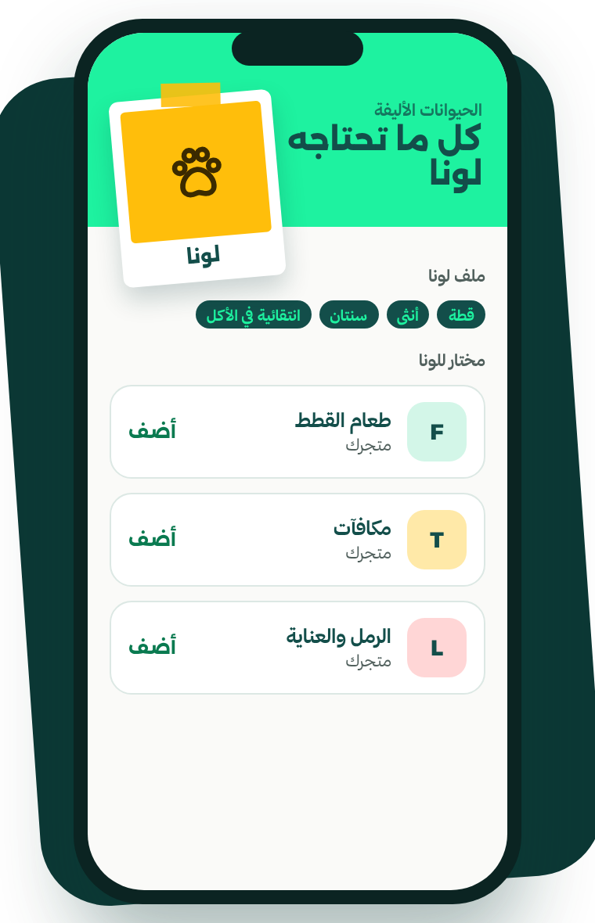



مصمَّمة لمتاجر الحيوانات · فقط على وددى
نحن لا نتعرّف على عميل.
بل نتعرّف على لونا.
قبل التسوّق يعرّف أصحاب الحيوانات بحيوانهم. ومن بعدها يُبنى القسم كله حول ذلك الحيوان.
ملف حقيقي لكل حيوان
الاسم والنوع والعمر والنظام الغذائي، حتى «انتقائي في الأكل». وأكثر من حيوان للبيت الواحد.
متجر يناسبهم
منتجاتك تصل إلى من يحتاجونها فعلًا، في أعلى الشاشة.
بلغة من يعرفهم
تتحدث وددى عن الحيوان باسمه، بالعربية والإنجليزية.
ماذا يعني ذلك لك
قائمتك تصل إلى صاحب الحيوان المناسب، لا إلى الجميع.
ملحق · أ1
وددى · لمتاجر الحيوانات والعيادات البيطرية

Slide 10
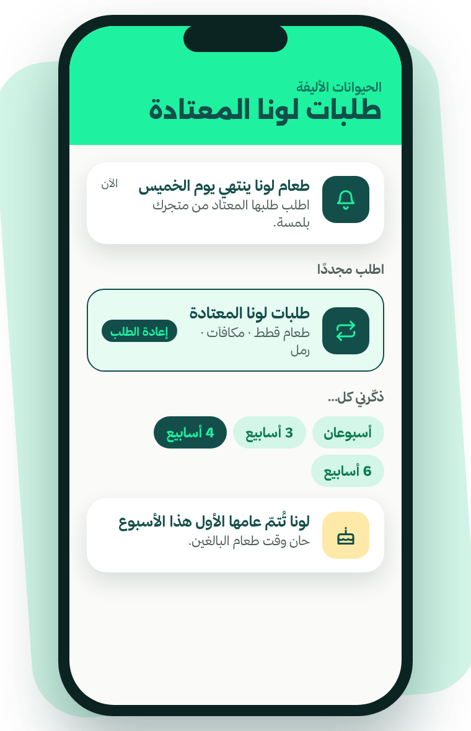



مصمَّمة لمتاجر الحيوانات · الطلب المعتاد
«طعام لونا ينتهي يوم الخميس.»
مستلزمات الحيوانات أكثر المشتريات تكرارًا. ووددى تحوّل هذا الإيقاع إلى طلبات مخطَّطة لمتجرك.
الطلب المعتاد بلمسة
بطاقة «اطلب مجددًا» تحمل اسم الحيوان، جاهزة في قسم الحيوانات.
تذكيرات يختارها العميل
كل 2 أو 3 أو 4 أو 6 أسابيع. يضبطها صاحب الحيوان مرة واحدة فلا ينفد طعامه.
اللحظات المهمة
تنبيه قبل أن يفرغ الكيس، وفي عيد ميلاد الحيوان، وحين يحين وقت طعام البالغين.
ماذا يعني ذلك لك
طوارئ آخر الليل تتحوّل إلى طلب مخطَّط، ويأتي إليك.
ملحق · أ2
وددى · لمتاجر الحيوانات والعيادات البيطرية

Slide 11
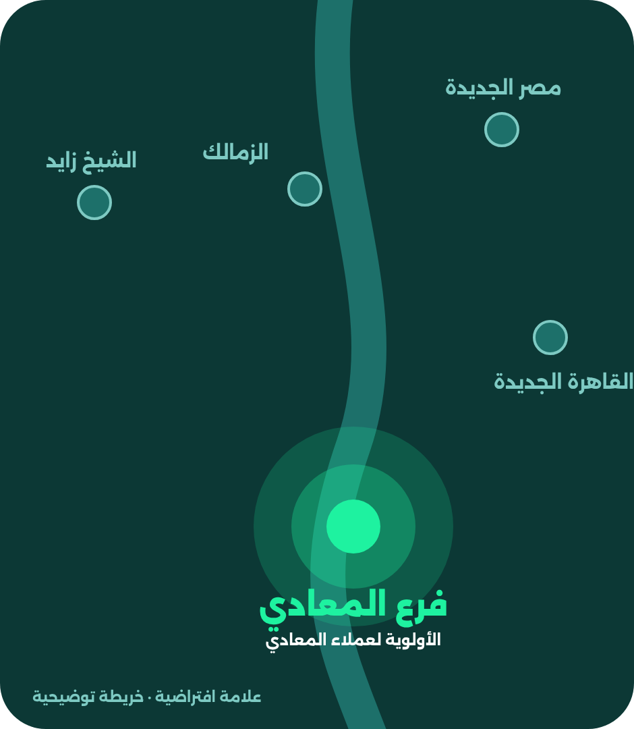
للعلامات التي تملك أكثر من فرع
فرعك في المعادي
له الأولوية.
علامة واحدة. فروع متعددة. وحيّك أولًا. سواء كان لديك فرع واحد أو عشرون، فإن وددى مبنية حول الفرع الذي يخدم حي العميل. أما التطبيقات الكبرى فتروّج غالبًا للعلامة، لا لفرعك في المعادي.
علامة لها عدة فروع
1
المعادي، القاهرة الجديدة، مصر الجديدة، الزمالك، الشيخ زايد.
العميل يفتح وددى في المعادي
2
تعرض وددى السوق الخاص بذلك الحي.
فرع المعادي هو ما يراه
3
حضور مستقل للفرع، مع عروض محلية.
الطلب يصل إلى الفرع الصحيح
4
يُحضَّر ويُوصَّل من الفرع الذي يخدمه.
الأولوية تعني ارتباط الفرع المحلي وظهوره المخصَّص لعملاء المعادي، وليست ضمانًا لترتيب معيّن في النتائج. تنضم الفروع الأخرى مع افتتاح وددى في مناطقها.
ملحق · أ3
وددى · لمتاجر الحيوانات والعيادات البيطرية

